Slide 1
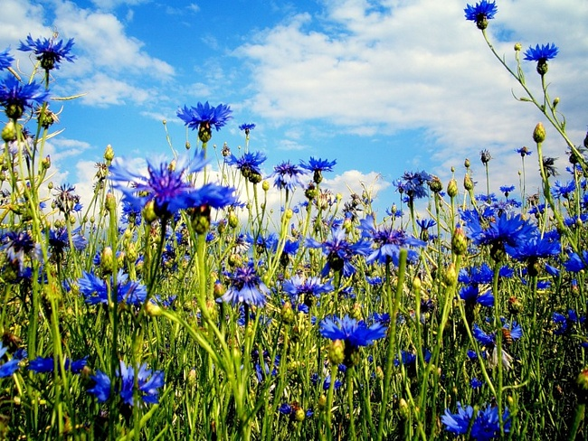
Остап Вишня
12 листопада 1889 – 28 вересня 1956

Slide 2
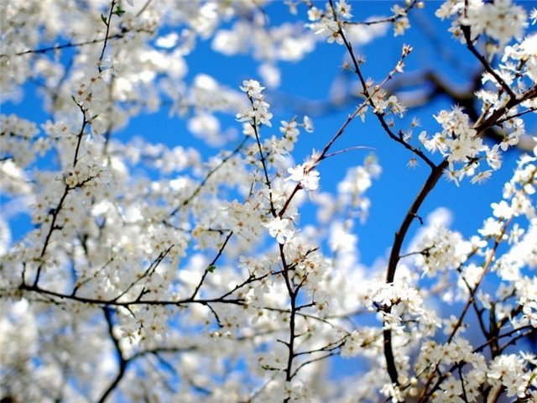
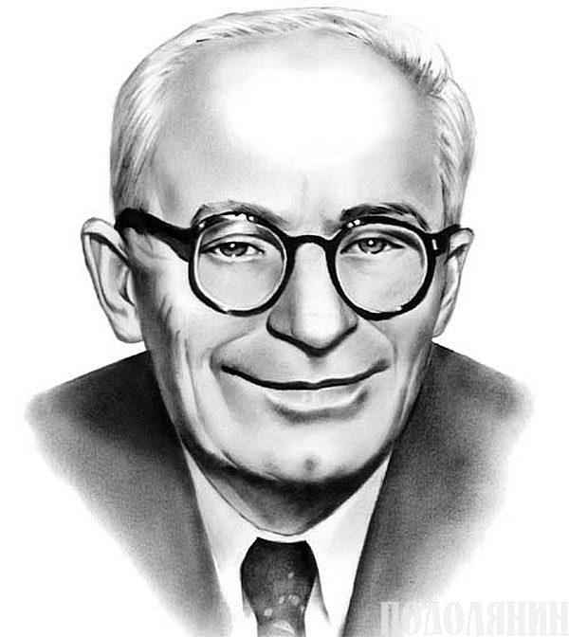
Справжнє ім’я – Павло Михайлович Губенко.

Slide 3
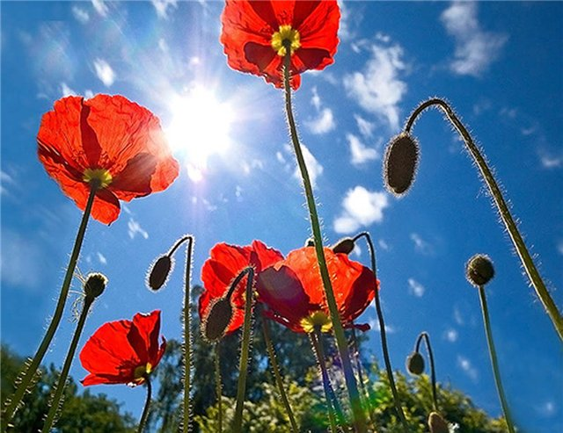
Основні твори:
“Зенітка”, “Мисливські усмішки”,”Вишневі усмішки”, “Отак і пишу”, “Моя автобіографія”.

Slide 4
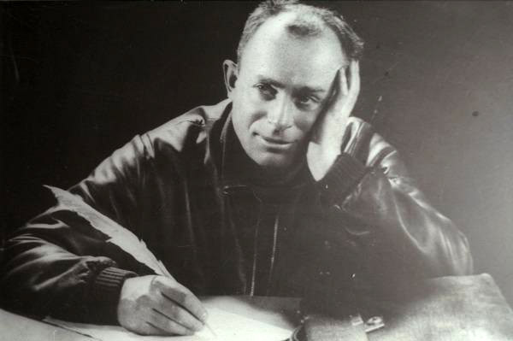
О.Вишня народився 12 листопада 1889р. в містечку Груні. В сімї Губенків було 17 дітей. Першу освіту здобув у початковій школі, потім навчався у Зіньківській двокласній школі. Склавши екстерном екзамени за гімназію, у 1917р. вступив на історико-філологічний факультет Київського університету, однак залишив навчання й зайнявся журналістською та літературною діяльністю.

Slide 5
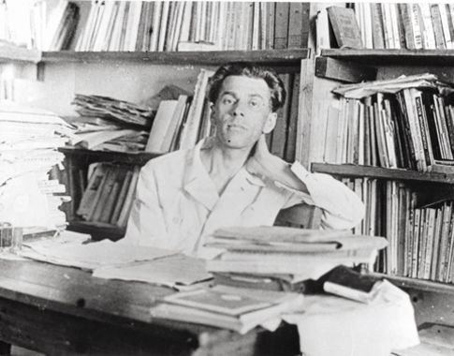
У великому творчому доробку письменника представлені різноманітні жанри малої прози (усмішка, гумореска, фейлетон, памфлет, автобіографічне оповідання), але скрізь присутній іронічно усміхнений автор у ролі мудрого, дотепного оповідача. Остап Вишня ввів в українську літературу й утвердив у ній новий різновид гумористичного оповідання, що його сам же й назвав усмішкою.

Slide 6
В грудні 1933 року письменника спіткало важке лихо. За брудними наклепами О.Вишню було звинувачено в українському націоналізмі. Його було оголошено ворогом народу і на 10 років вислано в сталінські табори. Незадовго до смерті видатний гуморист був повністю реабілітований як громадянин і письменник.

Slide 7
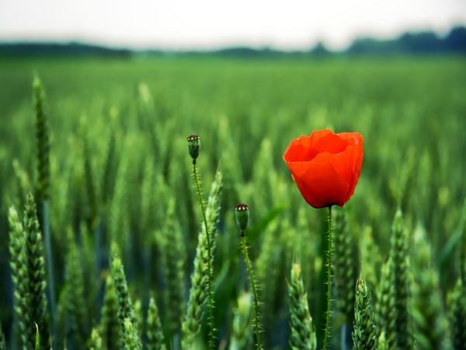
Найбільш відомий український гуморист і сатирик 20 ст., перекладач, журналіст. Письменник, який заохочив мільйонні маси до читання української літератури, “король українського тиражу”. За життя письменника було видано понад 100 збірок, деякі з них неодноразово перевидавалися.

Slide 8
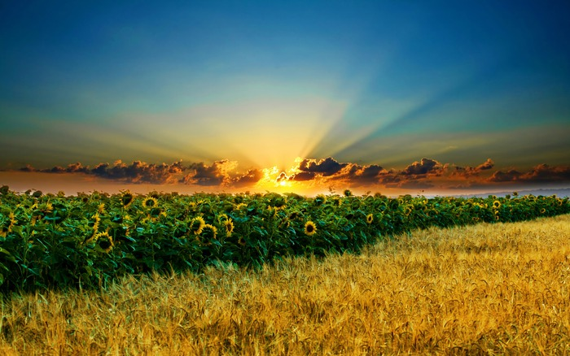
Він світив, як сонце, до нього люди тяглися, як до сонця. Він умів і гриміти, як грім, і того голосу боялись усі плазуни й негідники.
М. Рильський

